Slide 1
Своя игра
КОМАНДНАЯ ИГРА по теме «Геометрические миниатюры

Slide 2
1 Этап – разминка
Прямоугольники 100 200 300 400
Отрезки 100 200 300 400
Единицы площади 100 200 300 400

Slide 3
Основной этап
Прямоугольник. Интересные факты
200 400 600
Совершенство 200 400 600
Прямоугольник в лицах 200 400 600

Slide 4
Прямоугольники 100
Назовите номера фигур, на которых указаны прямоугольники
3
1
2
4
5

Slide 5
Прямоугольники 200
Площадь и периметр какого прямоугольника соответствует 16 единицам
4
2
4
8

Slide 6
Прямоугольники 300
Площадь асфальтированной части дороги 432м².Длина этой части дороги 9м. Найдите ширину дороги.

Slide 7
Прямоугольники 400
Найдите периметр прямоугольника, если его ширины составляет 12 см, и это в 3 раза меньше его длины.

Slide 8
Отрезки 100
Сколько отрезков можно найти на рисунке

Slide 9
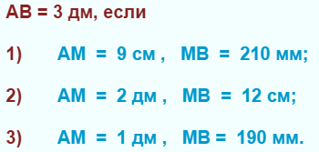
Отрезки 200
Какой вариант длин отрезков верный?

Slide 10
Отрезки 300
Найдите длину отрезка АВ в метрах, если АN=155 дм, NB=1450 см.
А
N
В

Slide 11
Отрезки 400
На отрезке AD отмечены точки С и В так, что С лежит между точками А и В. Найдите длину отрезка AD, если длина отрезка АС равна 15 см, длина отрезка СВ на 8 см больше длины отрезка АС, а длина отрезка BD в 2 раза больше длины отрезка АВ.

Slide 12
Единицы площади 100
Перечислите единицы, которые используют для измерения площади
Км, Га, М², ММ, АР, АКР, Фут,СМ²

Slide 13
Единицы площади 200
Укажите номера верных утверждений:
1 м² =100000 мм²
1 м² =10000 см²
1 м² =1000 дм²
1 м² =100 дм²
1 а =100 м²
1 га =10 а
1 га=100 а
1 га=100000 м²

Slide 14
Единицы площади 300
Укажите правильную единицу площади, применяемую в ядерной физике
1 барн
1 бёрн
1 берн
1 бир

Slide 15
Единицы площади 400
Вычислите
1 дм² + 1м² + 1 а + 1 га

Slide 16
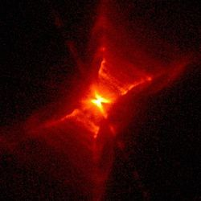
Прямоугольник интересные факты 200
протопланетарная туманность
в направлении созвездии Единорога
на расстоянии 2 300 световых лет от Земли, названная так из-за своего огненного цвета и уникальной формы.
Туманность была обнаружена в 1973 году во время полёта ракеты, связанного с инфракрасным обзором неба Hi Star. Двойная система в центре туманности впервые была обнаружена Р. Г. Эйткеном в 1915 году.
Как называется эта туманность

Slide 17
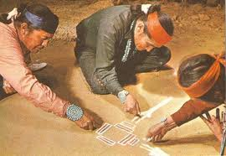
Прямоугольник интересные факты 400
Среди индейцев навахо прямоугольник считался формой этого рода человека, вероятно, потому, что это стандартная форма дома, который символизировал этого человека, владеющего им. Что это за человек?

Slide 18
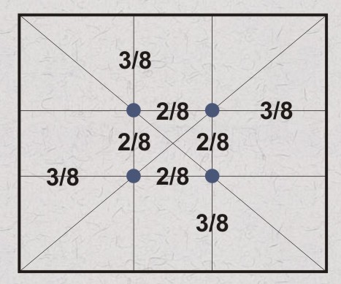
Прямоугольник интересные факты 600
Этот прямоугольник называли самой рациональной, безопасной и правильной из всех геометрических форм. Короткая и длинная стороны прямоугольника брались из соотношения от деления прямой линии на две части таким образом, чтобы короткая часть относилась к длинной, как длинная к целому. Отношение составляло 382 к 618, или приблизительно 19 к 31.

Slide 19
Совершенство 200
В древнем мире эта фигура обычно означает четыре стороны света. И в Ассирии, и в древнем Перу четыре стороны света, четыре направления, то есть эта фигура - это и есть Весь Мир. О какой фигуре идет речь?

Slide 20
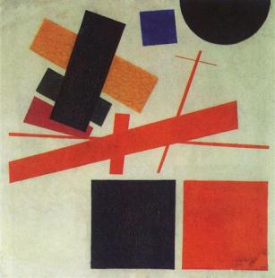
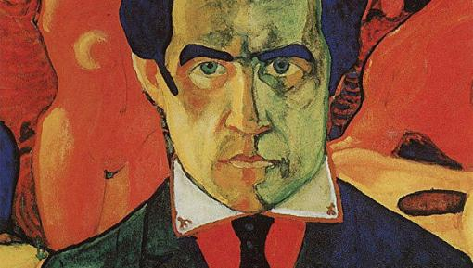
Совершенство 400
Русский художник, создавший еще в начале века картины, до сих пор притягивающие к себе и исследователей, и любителей живописи . Кто этот художник?

Slide 21
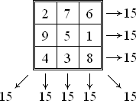
Совершенство 600
Маги́ческий, или волше́бный квадра́т — это квадратная таблица , заполненная цифрами таким образом, что сумма чисел в каждой строке, каждом столбце и на обеих диагоналях одинакова. Постройте этот магический квадрат….

Slide 22
Прямоугольник в лицах 200
Логотипы, имеющие простые геометрические формы, хорошо воспринимаются и запоминаются. Они фиксируются нашими глазами и мозгом намного быстрее и легче, чем логотипы сложных и неправильных форм. Логотипы в форме прямоугольника очень распространены в корпоративной айдентике, так как символизируют…. Что же они символизируют?
надёжность, рациональность
и устойчивость

Slide 23
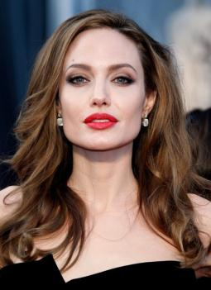
Прямоугольник в лицах 400
Для этого типа лица характерен вытянутый овал лица, с высоким лбом и узким подбородком. Очаровательными прямоугольными лицами могут похвастаться….
Анджелина Джоли

Slide 24
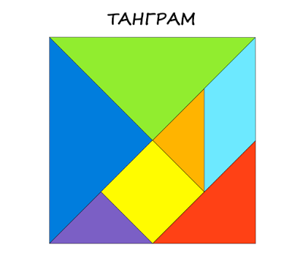
Прямоугольник в лицах 600
Самая известная китайская головоломка, «доска мудрости».

Slide 25
Подведение итогов!
Всё окончилось победой, Цель достигнута — ура! И дальнейших достижений Пожелать тебе пора.

